Slide 1
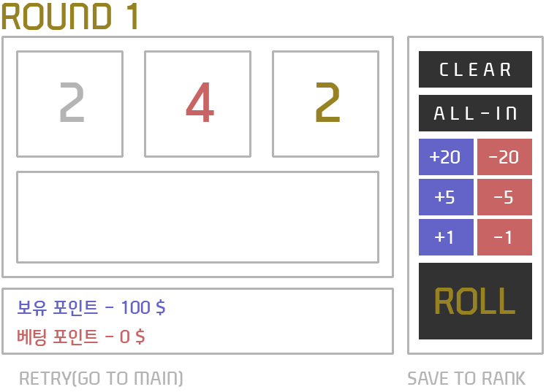
버튼을 클릭하거나 마우스를 스크롤하여 베팅합니다.
베팅 포인트와 보유 포인트는 아래에 나타납니다.

Slide 2
오른 쪽 버튼을 누르면 주사위를 무작위로 뽑습니다.
결과는 위에 나타납니다

Slide 3
조
주사위 결과에 따라 베팅 포인트를 얻거나 잃습니다.
1, 1, 1 -> + 5배
같은 숫자 3개 -> + 3배
4, 5, 6 -> + 2배
같은 숫자 2개 -> + 1배 (그대로)
족보 없음 -> -1배
1, 2, 3 -> -2배
(※보유 포인트가 0이 되면 자동으로 패배하고 메인으로 돌아갑니다.)

Slide 4
세이브 버튼입니다.
게임 오버 이전에 클릭하면
랭킹에 자신의 이름을
기록할 수 있는 화면으로 넘어갑니다.
메인으로 돌아가는 버튼입니다.

